Slide 1

大家來猜猜謎
開始

Slide 2

我最不喜歡的科目
社會
國語
數學

Slide 3

答錯了
再試一次
重新

Slide 4
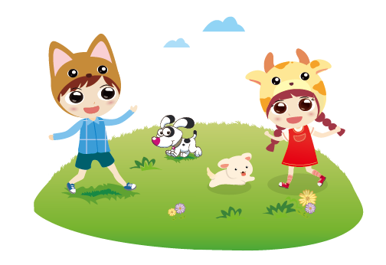
答對了
你真厲害
結束

